Slide 1
电 路 与 电 子 学
授课教师：黄昉菀

Slide 2
§ 1 半导体的基本知识
§ 2 PN结
第一章
半导体器件
§ 3 半导体二极管
§ 4 稳压管
§ 5 半导体三极管
§ 6 场效应管

Slide 3
§ 1 半导体的基本知识
一、本征半导体
由纯净的硅或锗构成
1、在绝对零度的条件下，所有价电子都被共价键束缚，晶体内没有自由电子，无法导电。
2、随着温度的升高，价电子获得足够的能量，挣脱共价键的束缚，晶体内产生“电子－空穴对”（ n_{i} ＝ p_{i} ），晶体内存在载流子，具有导电能力。温度越高，载流子浓度越大，本征半导体的导电能力越强。
3、当温度发生改变，载流子浓度随之改变，本征半导体的导电能力随之改变，所以，本征半导体的导电稳定性很差。

Slide 4
二、 N型半导体
掺杂微量的五价元素
1、自由电子浓度远远大于空穴浓度（n_{i} >> p_{i} ）
2、多子：自由电子
少子：空穴
取决于掺入的杂质浓度
取决于温度
3、依靠多子导电，所以N型半导体的导电稳定性很好
三、 P型半导体
掺杂微量的三价元素
1、空穴浓度远远大于自由电子浓度（ p_{i} >> n_{i} ）
2、多子：空穴
少子：自由电子
取决于掺入的杂质浓度
取决于温度
3、依靠多子导电，所以P型半导体的导电稳定性很好

Slide 5
§ 2 PN结
在PN结的内部，存在着两种运动：多子的扩散运动和少子的漂移运动。PN结具有单向导电性（正通反止）。
当PN结正向偏置时
当PN结反向偏置时
P型
N型
P型
N型
I
I
以多子的扩散运动为主
以少子的漂移运动为主
流过一个较大的正向电流
流过一个极小的反向电流
PN结正向导通
PN结反向截止

Slide 6
§ 1 半导体的基本知识
§ 2 PN结
第一章
半导体器件
§ 3 半导体二极管
§ 4 稳压管
§ 5 半导体三极管
§ 6 场效应管

Slide 7
§ 3 半导体二极管
将PN结用外壳封装起来，并加上电极引线就构成了半导体二极管，用 D 表示二极管。
由P区引出的电极称为阳极，
由N区引出的电极称为阴极。
P
N
阳极 阴极
D
∵ PN结具有单向导电性，
∴ 当二极管正偏时（阳＋阴－），导通；电流从P N
当二极管反偏时（阳－阴＋），截止；几乎没有电流流过

Slide 8
一、半导体二极管的分类
硅二极管
材料
锗二极管
PN结面积小
允许通过的电流小
适用于高频电路
点接触型
PN结面积大
允许通过的电流大
适用于低频电路
结构
面接触型
数字电路的开关管
平面型
具有良好的单向导电性

Slide 9
二、半导体二极管的特性
∵ 半导体二极管是由PN结构成的；而PN结具有单向导电性；
∴ 理想情况下的二极管的特性是：
① 当二极管正向偏置时，二极管导通，相当于导线；
② 当二极管反向偏置时，二极管截止，相当于断开；
正偏
开关闭合
∴ 理想二极管可近似看成一个开关
反偏
开关打开
但是，在现实生活中，由于制造工艺的限制，二极管的特性并非如此。我们可以用实验的方法，在二极管的两端加上不同极性和不同数值的电压，同时测量流过二极管的电流，就可以得到一条曲线，称该曲线为二极管的“伏安特性曲线”。

Slide 10
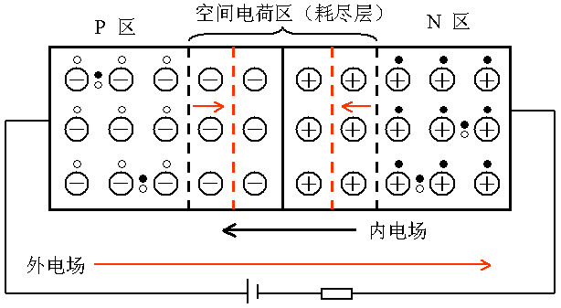
i
二极管伏安特性曲线是非线性的
D
1、正向特性曲线 2、反向特性曲线
U_{BR}
C
B
O
U_{on}
u
A
1、正向特性曲线（OD） u > 0 二极管正向偏置
① OC段：
i ＝0
二极管尚未导通
原因： u 很小，外加正向电压产生的外电场还不足以克服PN结自建的内电场，因此多子无法产生扩散运动，所以没有电流流过PN结。

Slide 11
i
D
U_{BR}
C
B
O
U_{on}
u
A
② CD段：当外加正向电压 u 超过C点电压（u > U_{on}）后，正向电流 i 急剧增大。说明外电场克服内电场，二极管处于导通状态。因此把U_{on}称为“死区电压”或“开启电压”。非理想情况之下的二极管都必须在 u > U_{on}的条件下，才能正向导通。
※ 硅二极管的死区电压＝0.5V ; 锗二极管的死区电压＝0.1V；

Slide 12
i
D
② 当温度升高时，正向特性曲线将略微向左移动。所以，当温度升高时，二极管的死区电压和管压降都将有所减小。
t₂
t₁
U_{BR}
C
B
O
U_{on}
u
t₂ > t₁
A
正向特性曲线的注意点：
① 理想情况下，二极管导通后相当于一根导线，U_{D}＝0；
但是在现实生活中，二极管导通后，存在电压降（管压降）
硅二极管: U_{D} ＝0.7V
二极管两端的电压
锗二极管: U_{D} ＝0.2V

Slide 13
i
D
t₁
U_{BR}
C
B
O
U_{on}
u
A
2、反向特性曲线（OA）： u < 0 D反向偏置
① OB段：
i ≈ 0
二极管反向截止
当反向电压超过B点电压U_{BR}时，反向电流急剧增大，称此时二极管被“反向击穿”，把U_{BR}称为“反向击穿电压”。当二极管被反向击穿后，就失去了单向导电性的特点。
② BA段：

Slide 14
i
D
t₂
t₁
U_{BR}
C
B
O
U_{on}
u
t₂ > t₁
A
反向特性曲线的注意点：
由于反向电流是由少子的漂移运动引起的，而少子的浓度又取决于温度，因此反向电流受温度影响很大。当温度升高时，少子浓度会随之增大，反向电流也会随之增大，所以当温度升高时，反向特性曲线会向下移动。

Slide 15
※ 普通二极管的特性：
单向导电性
① 只有当外加正向电压 u > 死区电压U_{on}时，二极管才会导通。
② 硅二极管的死区电压＝0.5V，锗二极管的死区电压＝0.1V。
③ 当二极管正向导通后，存在管压降。硅管的管压降约为0.7V，
锗管的管压降约为0.2V。
④ 当外加反向电压u < 反向击穿电压U_{BR}时，二极管处于截止状
态，反向饱和电流I_{S} ≈ 0。
⑤ 当外加反向电压u >反向击穿电压U_{BR}时，二极管被反向击穿。
此时，二极管失去单向导电性。

Slide 16
三、半导体二极管的主要参数
1、最大整流电流 I_{DM}：指二极管长期运行时允许通过的最大正向平均电流。如果超过I_{DM}长期使用，会造成二极管过热而烧坏
2、反向工作峰值电压 U_{RM}：指二极管工作时允许外加的最大反向电压，它约为反向击穿电压U_{BR}的一半。如果超过U_{RM}长期使用，会造成二极管寿命减短或损坏。
3、反向工作峰值电流 I_{RM} ：指二极管在U_{RM}作用下的反向饱和电流。 I_{RM}越小，说明二极管的单向导电性越好。硅管的反向电流比锗管小很多，所以在电子线路中，常使用硅二极管。

Slide 17
a₂
b₂
已知： D₁ 、D₂为理想二极管，求 U_{o}＝？
D₂
理想二极管的特性是：
① 正向偏置，D导通，相当于导线；
② 反向偏置，D截止，相当于断开；
a₁
b₁
D₁
2kΩ
6V
U_{o}
解题关键：判断二极管是否导通？
3V
对于D₁而言：
V_{a1} ＝6V
V_{b1} ＝3V
∵ V_{a1} > V_{b1}
D₂
∴ D₁正向偏置，导通，相当于导线
D₁
对于D₂而言：
V_{a2} ＝0V
V_{b2} ＝3V
∵ V_{a2} < V_{b2}
2kΩ
6V
U_{o}
∴ D₂ 反向偏置，截止，相当于断开
3V
∴ U_{o}＝6V

Slide 18
已知：u_{i}＝10sinwt，U_{S}＝5V，假设二极管D为理想二极管，请作出u_{o}的波形。
u_{i}
R
u_{D}
10
D
u_{i}
u_{o}
5
U_{S}
理想二极管的特性是：
① 正向偏置，D导通，相当于导线；
② 反向偏置，D截止，相当于断开；
u_{o}
5
解题关键：写出二极管两端电压的表达式
∵ u_{i} ＝ u_{D}＋U_{S}
∴ u_{D}＝u_{i}－U_{S}
① 当u_{D} > 0时（u_{i} >U_{S}），D导通；则 u_{o}＝U_{S}
二极管作为“限幅器”
② 当u_{D} < 0时（u_{i} <U_{S}），D截止；则 u_{o}＝u_{i}

Slide 19
§ 1 半导体的基本知识
§ 2 PN结
第一章
半导体器件
§ 3 半导体二极管
§ 4 稳压管
§ 5 半导体三极管
§ 6 场效应管

Slide 20
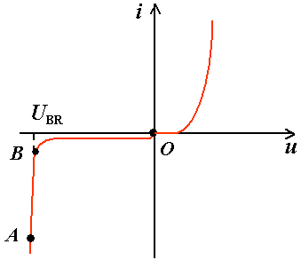
§ 4 稳压管
当二极管的外加反向电压 u >反向击穿电压U_{BR}时，二极管被反向击穿，失去单向导电性。应避免二极管被反向击穿。
稳压管是一种特殊的半导体二极管，它的特殊性在于：它通常工作在反向击穿状态。当反向电压>击穿电压U_{BR}时，它不但不会损坏，还具有稳定电压的作用。用D_{Z}来表示稳压管。
P
N
D_{Z}

Slide 21
从伏安特性曲线上看，它的正向特性曲线和普通二极管相同，但它的反向特性曲线比较陡。
当反向电压超过击穿电压U_{BR}时，曲线BA段几乎是一条平行于纵轴的直线，所以此时，无论电流如何变化，管子两端的电压都将保持在U_{BR}不变。所以说当稳压管工作在反向击穿状态时，具有稳压作用。

Slide 22
一、稳压管的特性
1、稳压管在正向偏置时，相当于二极管；
2、当稳压管的反向电压 > 击穿电压U_{BR}时，
稳压管可以正常工作。稳压管两端的电压
稳定在U_{BR}不变。
二、稳压管的主要参数：
1、 稳定电压U_{Z}：等于反向击穿电压U_{BR}。所以当稳压管被反向击穿后，管子两端的电压就是稳定电压U_{Z}。
2、最大稳定电流 I_{max} 和 最小稳定电流 I_{min}：它们是稳压管正常工作时的电流范围。当电流 I < I_{min} 时，稳压管两端电压不稳定；当电流 I > I_{max}时，稳压管会过热而烧坏。

Slide 23
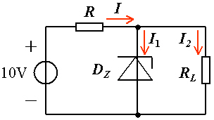
已知：D_{Z}被反向击穿，其稳定电压U_{Z}＝6V，最大稳定电流I_{max}＝25mA，最小稳定电流I_{min}＝5mA，负载电阻R_{L}＝600 Ω ，求电阻R的取值范围。
∵ 稳压管D_{Z}被反向击穿
∴ 稳压管两端的电压U_{DZ}＝U_{Z}＝6V
∵ D_{Z} 和 R_{L} 并联
∴ R_{L}两端的电压U_{RL}＝6V
U_{DZ}
U_{RL}
∴ I₂ ＝
＝10mA
R_{L}
∵ I＝ I₁＋ I₂
5mA≤ I₁ ≤25mA
∴ 15mA≤ I ≤35mA
∵ U_{R}＝ 10－ U_{DZ}＝4V
∴ R_{max}＝4V / 15mA＝227 Ω R_{min}＝4V / 35mA＝114 Ω
改变 R
改变 I
改变I₁
如果电阻R选择不合适，将使I₁超出（I_{min}～ I_{max}）的范围。电阻R称为“限流电阻”，它的阻值必须通过计算所得，不能任意选择。

Slide 24
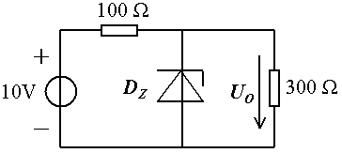
已知：稳压管D_{Z}的稳定电压为6V，求输出电压U_{O}＝？
解题关键：判断稳压管是否被反向击穿？
I
如果没有稳压管：
300
U_{O}＝
×10＝7.5 V
100＋300
∵ 7.5 V > 6V
∴ 稳压管D_{Z}被反向击穿
当稳压管D_{Z}被反向击穿后， U_{O}＝ 6V
思考题：求此刻的 I ＝？
作业：P132：4-4、4-5

